Slide 1
Debugging mit IDEs
Oliver Geisel
Fakultät Informatik, Professur Softwaretechnologie
Einführung ins Debuggen von Code und das Finden von Fehlern
„This is where the fun begins“ – Anakin Skywalker zu Beginn von Star Wars III
Notes:
Hilfe in IntelliJ:
Besonderer Modus: Presentation mode
Aktiviere Presentation Assistant Plug-in – Umscht. + Alt. + D

Slide 2
Inhalt
Wie es nicht geht!
Grundlagen
Der Debugger und seine Bestandteile in einer IDE
Debuggen mit Tests
Das Beispiel Bibliothek

Slide 3
Ziele
Kennen der Debugging-Grundlagen
Debugging mit der IDE
Kennen der Test-Grundlagen
Test mit IDEs
Bugs mit Hilfe von Tests finden
Motivation für Java-Features im Selbststudium

Slide 4
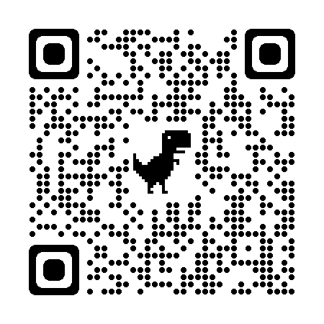
Was wird benötigt
Java 8 oder höher für Einführungsbeispiele
Java 21 für das große Beispiel
IDE der Wahl
Das Repo: https://github.com/OliverGeisel/Debug-Tutorial
Maven
Ein „Manuskript“ der Vorlesung kann in der ReadMe des Repos gefunden werden

Slide 5

Von der Idee über die Entwicklung zum Profit
Ich habe eine Idee.
Ich Programmiere es mal
Es geht nicht da ist ein Bug
Was sagen die Tests?
1
2.1
2.2
2.3
Dann Debuggen wir es mal
Es geht
Profit
2.4
2.5
3
Notes:
Der richtige und leider stressige Weg zum erfolg

Slide 6

Bugs
Ein Bug ist ein (Laufzeit-)Fehler eines Programmes
„Formen“ eines Bugs:
Syntax
Semantisch
Logisch
Zeigen sich im „besten Fall“ als:
Ein falsches Ergebnis
Ein Absturz / Exception
Im schlimmsten Fall unentdeckt
Notes:
Syntax →
if a < 2) { --- Klammer Vergessen leicht zu finden
schwerer wenn sie an der falschen Stelle sind (Block hat eine Methode zu wenig umschlossen)
Semantisch →
5+7*3 = 26 soll aber 36 sein, Assozitivität der Opperatoren nicht beachtet
int a = 5_000_000_000; Overflow der Werte
Logisch →
string s; s.equals(„Hallo“) --- S ist null; vergessen zu initialisieren
stack.peek(); if(stack.isEmpty()) --- gibt nur oberstes Element zurück aber entfernt es nicht vom Stack
Zeigen sich:
Ergebnis – Beispiel danach
Absturz – als zweites
Fachbegriffe nach ISTQB und GTB
Fehlerhandlung, error = Ursache, Ausführen von Code, Zustand des Systems
Fehlerzustand, defect, fault = Bug
Fehlerwirkung, fail = Testergebnis, Falsche Werte / zeig → Der Fehlerzustand ist die Ursache der Fehlerwirkung
Die Fehler werden auch inzwischen nicht nur auf Code bezogen. Auch in Dokumentation und Anforderungsspezifikationen gibt es Fehler.
Hier ist die Ursache ein Irrtum der durch verschiedene Faktoren (Stress, fehlende Informationen, Komplexität etc.) verursacht wird.

Slide 7
Finde den Fehler!
public static int summeVonBis(int a, int b) { if (a > b) { int temp = a; a = b; b = temp; } int summe = 0; for (int run = a; run < b; run++) { summe += run; } return summe; }
public static void main(String[] args) { // Gib die Summe der Zahlen von a bis b (inklusive a,b) aus! // es können auch negative Zahlen eingegeben werden int a = 2; int b = 7; int c = summeVonBis(a, b); System.out.print("Summe der Zahlen a bis b = " + c); // Hier ist es 20 }
Ergebnis ist 20
Muss aber 27 sein
Notes:
Finde Fehler = Statische Tests, da kein Code ausgeführt wird
Logischer Fehler werte excludiert
Tests sind auch vorhanden!

Slide 8
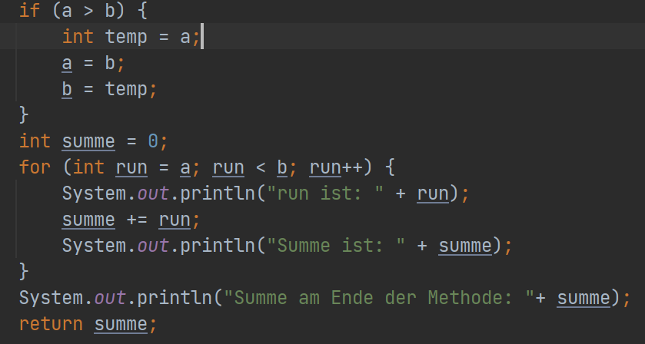
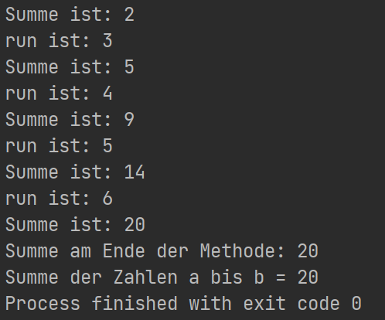
System.out.print()
Eingrenzen eines Fehlers durch setzen von System.out.print(variable) an einer Stelle im Code
Probleme:
Nicht unterbrechbar
Muss weitere Informationen mitliefern
Bedingungen/Filterung muss programmiert werden
Keine Veränderung
Notes:
Unterbrechbar = Kann den Programmlauf anhalten und fortsetzen
Information = Wo, Was, Wie, …
Bedingung/Filterung = Zu viel Information für das, was ich brauche
Veränderung = Setzen von Variablen, um Ablauf zu ändern oder direkt Ablauf ändern
Bevor Wechsel sagen: NICHT GUT

Slide 9
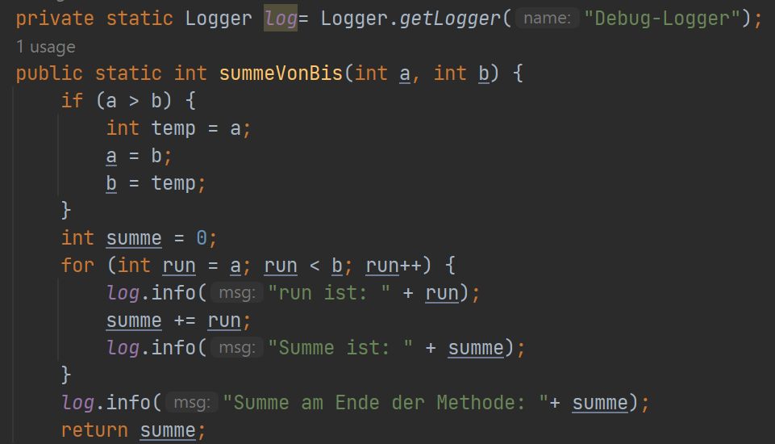
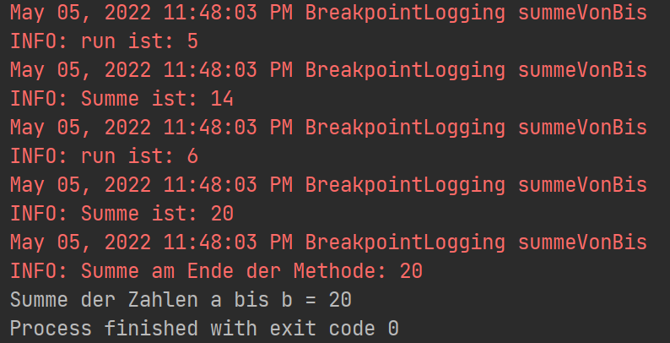
Logging ist nicht viel besser
- Aber eine Unterstützung
Erzeugen eines Logger-Objektes
Kategorisierung durch Log-Level
Probleme:
Nicht unterbrechbar
Keine Veränderung
Notes:
Bedingung/Filterung weg durch Loglevel
Informationen werden durch Loggingframework mitgegeben
Vor Wechsel: Logging ist nicht die Lösung aber eine Unterstützung

Slide 10
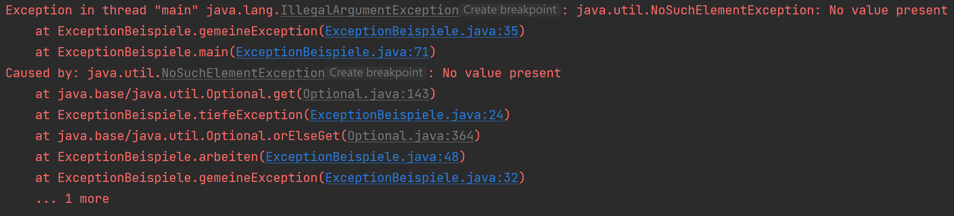
Stack Trace - Den Ort des Fehlers eingrenzen
Informiert, dass eine nicht gefangene Exception auftrat -> Programm bricht ab
Enthält:
Threadname
Typ der Exception
Fehlermeldung/Information
Trace
Notes:
Vorheriges Beispiel war Bug durch Falsches Ergebnis. Jetzt Bug durch Absturz
Trace in „“ weil es sind nicht die Methoden | call stack oder execution stack genannt
Es sind die Frames bzw. der Execution stack der aus weiteren Stacktraces besteht

Slide 11
Stack Trace – Beispiel 1
Wo wurde die Exception geworfen?
In Zeile 31
Notes:
Starte Umfrage:
Wo wurde die Exception geworfen?
Zeile 31
Zeile 78
Keine Idee

Slide 12
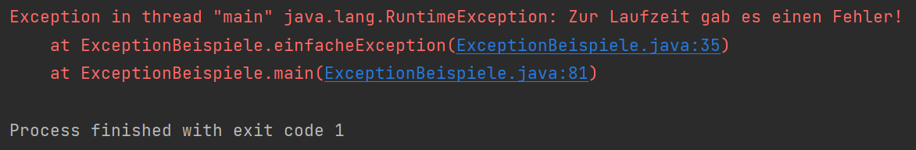
Stack Trace – Beispiel 2
Notes:
Zeige das Informationen wichtig sind.
Es gab einen Fehler zur Laufzeit… ach echt? Ich dachte wenn das Programm kompiliert!
Es gibt auch Fehler zur Compilezeit, aber dies treten eben nicht zur Laufzeit auf.

Slide 13
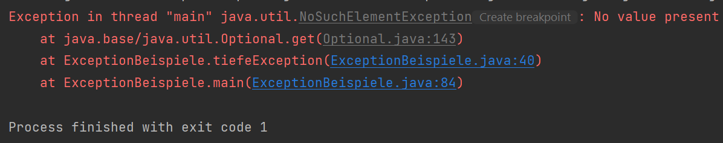
Stack Trace – Beispiel 3
Notes:
Hier zeigen, dass Exception auch durch die genutzten Objekte geworfen werden.
Je nach IDE werden auch die Stellen hervorgerufen. Unsere eigenen Code Zeilen sind blau, die von Bibliotheken sind Grau
Es ist im Normalfall ausreichend seine „letzte“ eigene Zeile aufzurufen; Dort einen Breakpoint setzen und entsprechend die Werte auslesen

Slide 14
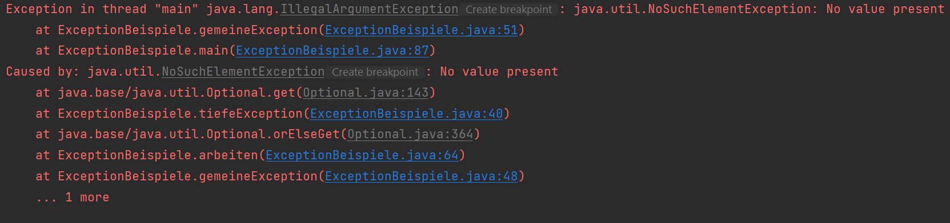
Stack Trace – Beispiel 4
Wo wurde eine Exception geworfen?
In Zeile 51 und 143
Notes:
Umfrage:
48
51
87
143
51 und 143
48 und 87
Keine Idee
Nun hier wurde mit Try und catch eine Exception abgefangen (NoSuchElementException);
Die catch Klausel wirft allerdings erneut eine Exception (IllegalArgumentException) und gibt als Grund die abgefangenen Exception mit (Zeile 51 in ExceptionBeispiel)

Slide 15

Der Debug-Modus
Computer
Speicher
Startet Java-Anwendung innerhalb einer Debug-Umgebung
Debugger kontrolliert/ überwacht die Anwendung
Liefert detaillierte Informationen in speziellen Fenstern
Steuerung des Ablaufes
Start mit extra Knopf
CPU
Debugger
Speicher
CPU
Eingabe/Ausgabe
Java-Programm
Steuerung
Notes:
Wenn wir merken etwas ist falsch, aber es gab keine Exception, dann müssen wir debuggen.
Also Schritt für Schritt durchgehen und die Werte untersuchen.
Im Normalfall wird ein Programm im Speicher und CPU des Computers ausgeführt.
Von der Detention her haben Prozesse keine Möglichkeit in den Speicher anderer Programme hineinzuschauen
Daher brauch es eine Umgebung, die zwischen dem Programm und dem Computer „vermittelt“ und für das Programm einen Computer simuliert (Debugger)

Slide 16
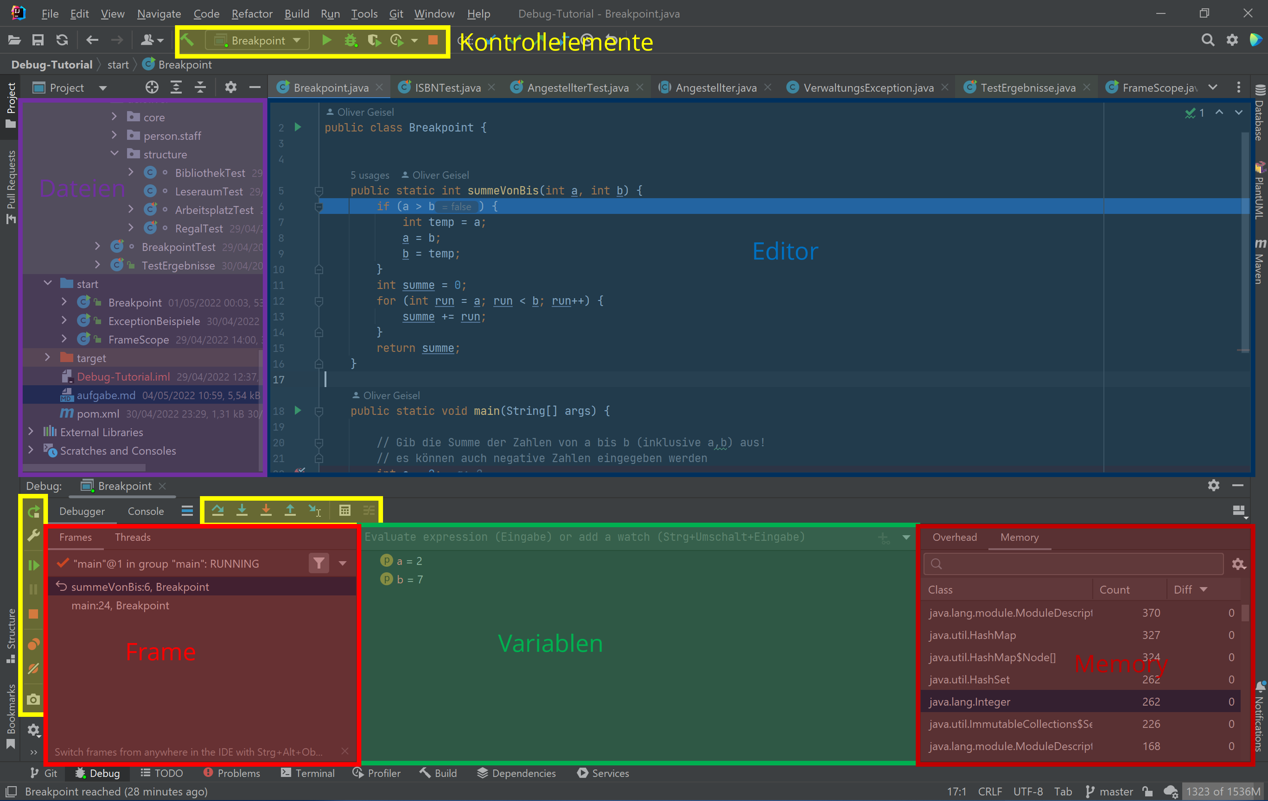
Elemente eines Debuggers
Breakpoints /Liste aller Breakpoints
Liste an Variablen im Frame
Fenster mit markierter Zeile, an der das Programm aktuell ist
Ablaufkontrolle
Frame Stack
Weitere Fenster je nach IDE/Anwendung

Slide 17
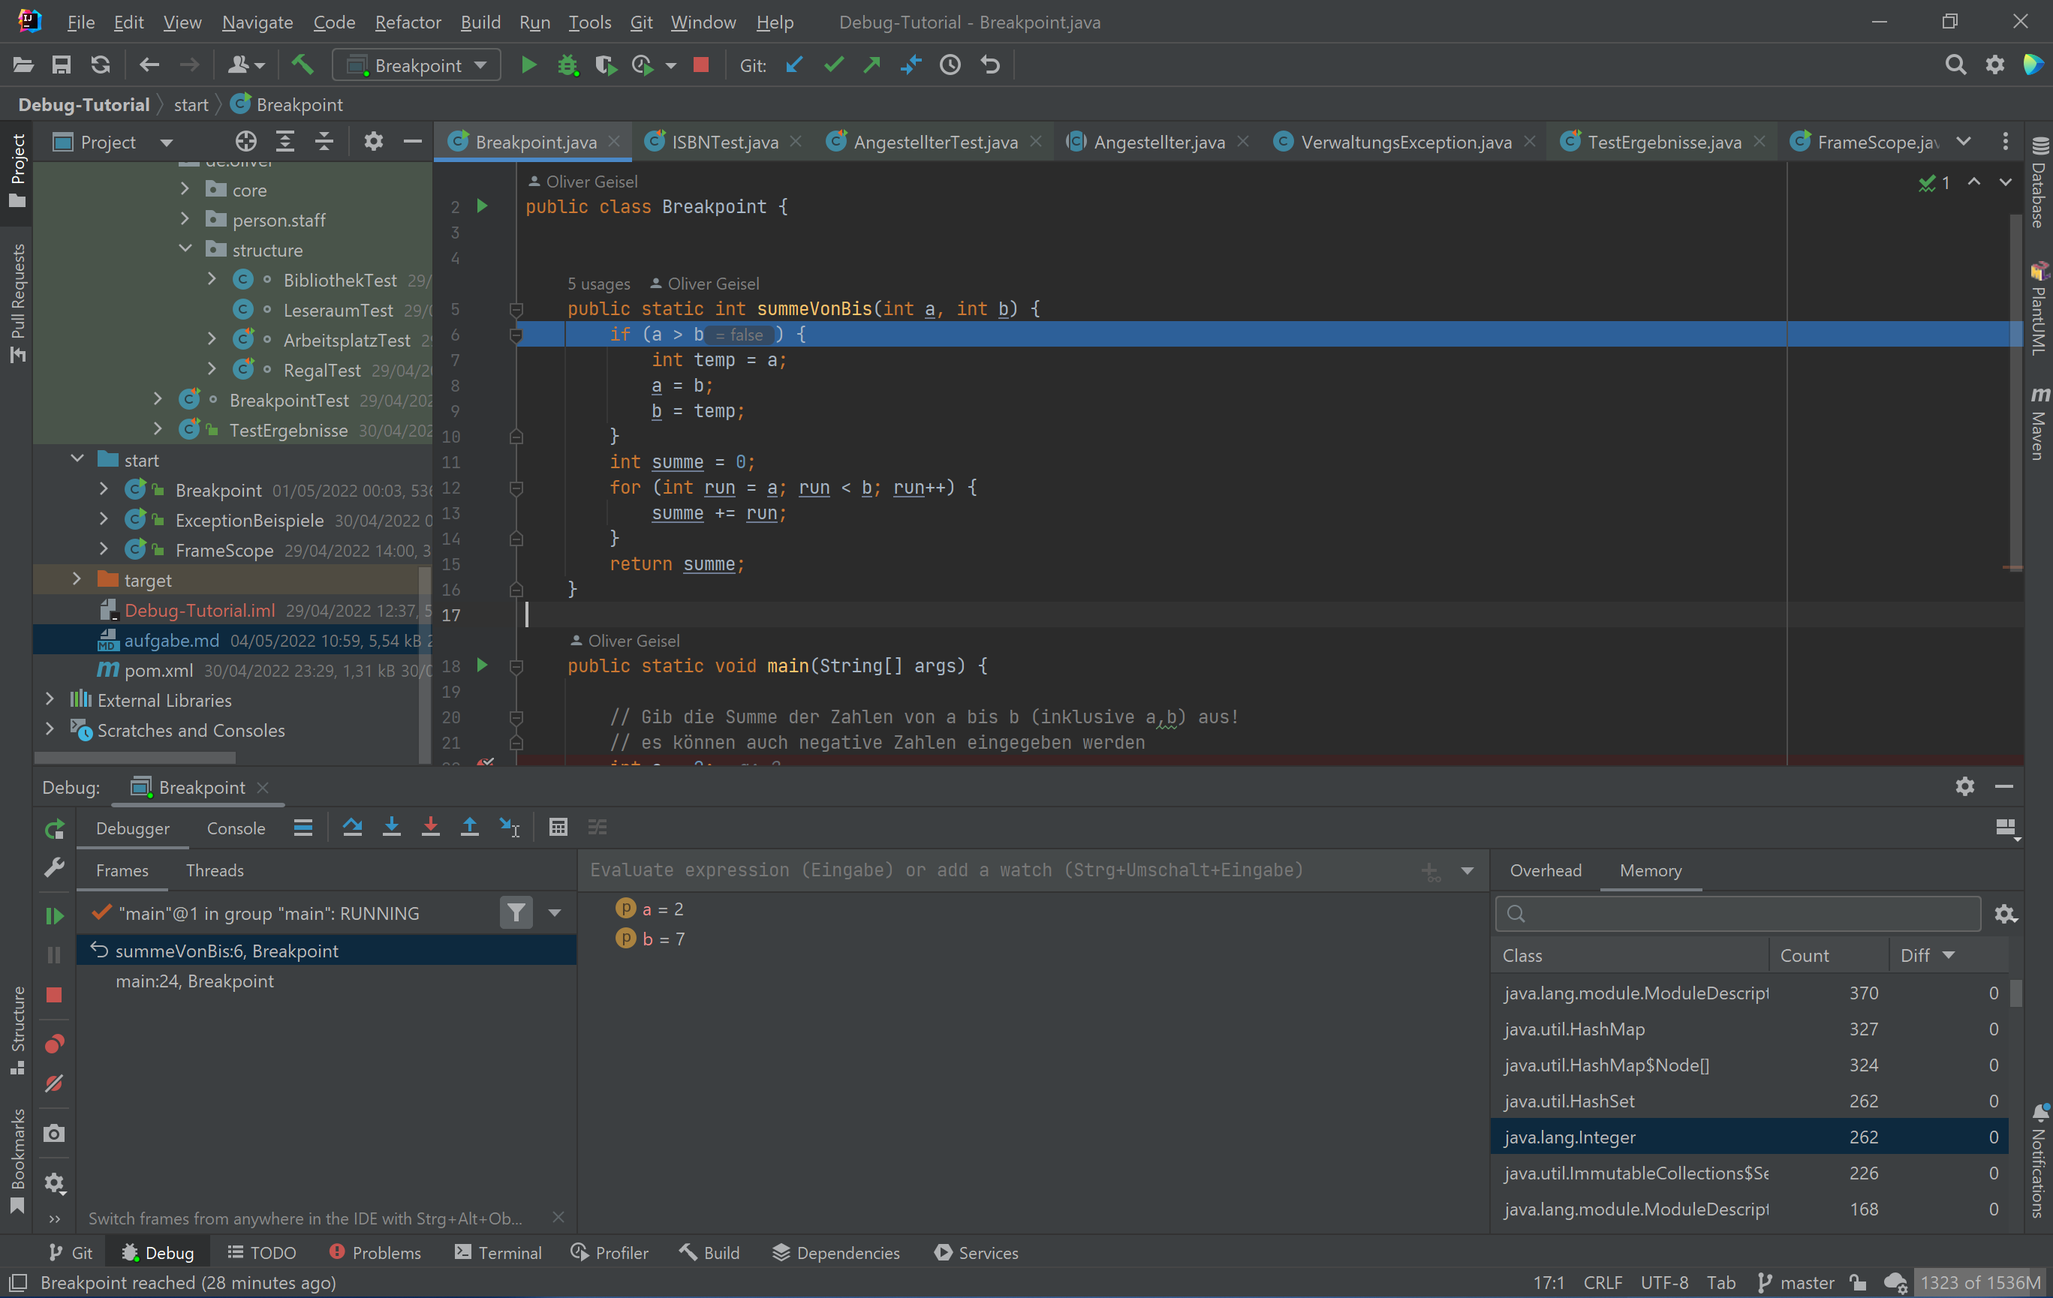
Kontrollelemente
Dateien
Editor
Frames
Variablen
Memory
Notes:
Ablauf nächste Folien
Breakpoints /Liste aller Breakpoints
Liste an Variablen im Frame
Fenster mit markierter Zeile, an der das Programm aktuell ist
Ablaufkontrolle
Frame Stack
Weitere Fenster je nach IDE/Anwendung
Starte SummeVonBis im Debugmodus ohne Breakpoints -> Läuft durch

Slide 18
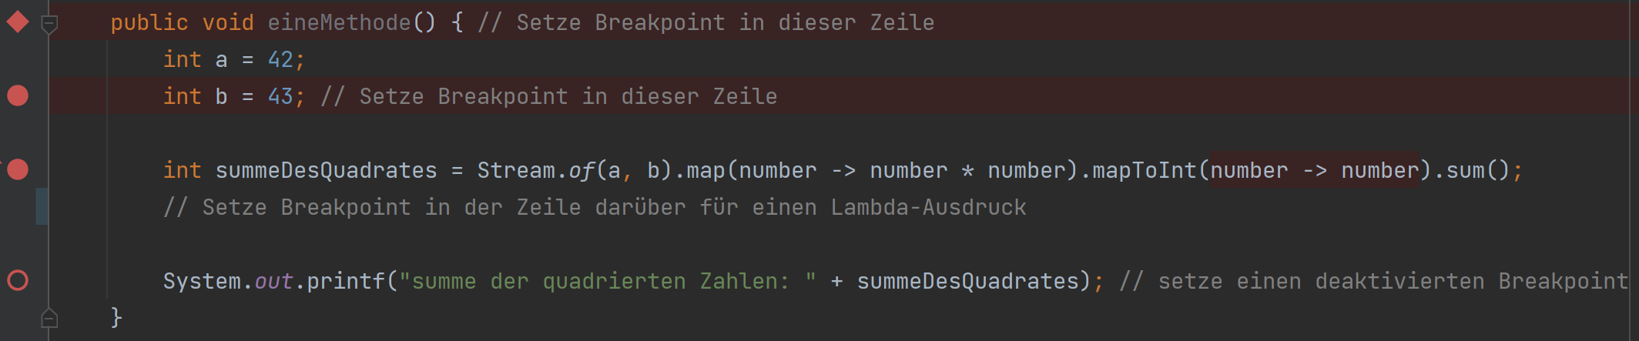
Der Breakpoint
Eine Markierung in einer Zeile, die im Debug-Modus, die Ausführung anhält
Normalfall: an der linken Seite wird ein Punkt gesetzt
Spezialfall: Lambda, Methoden, Verschachtelung in Methoden- hängt von IDE ab
Sind deaktivierbar oder entfernbar
Methode
Zeile
Lambda
Deaktiviert
Langsam
Notes:
Rote Markierung beachten
Methoden-Breakpoints sind langsam! Sie Halten Vor der Ausführunge bzw. Aufruf der Methode an. Da er nicht wissen kann wann es aufgerufen wird
Lambda-Breakpoints schwer erkennbar

Slide 19
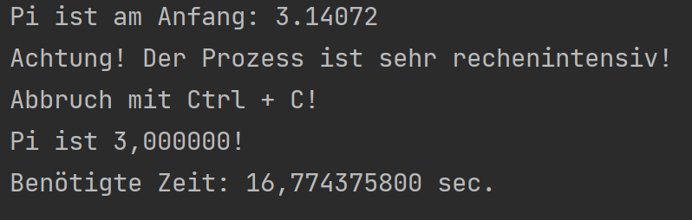
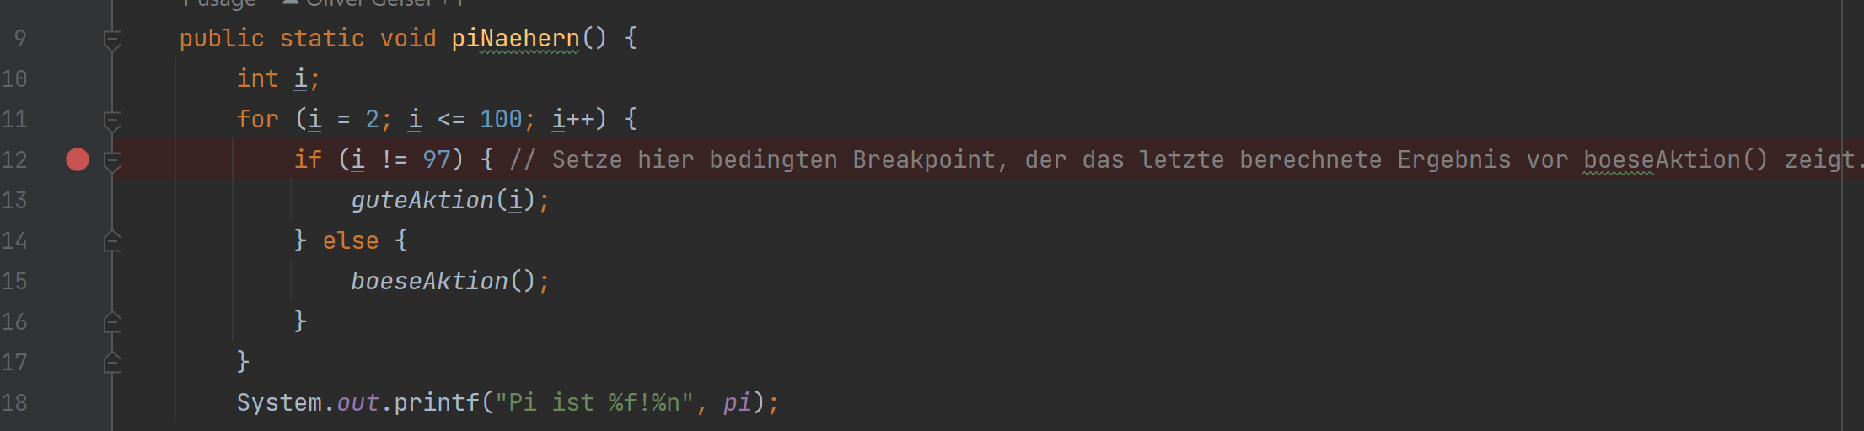
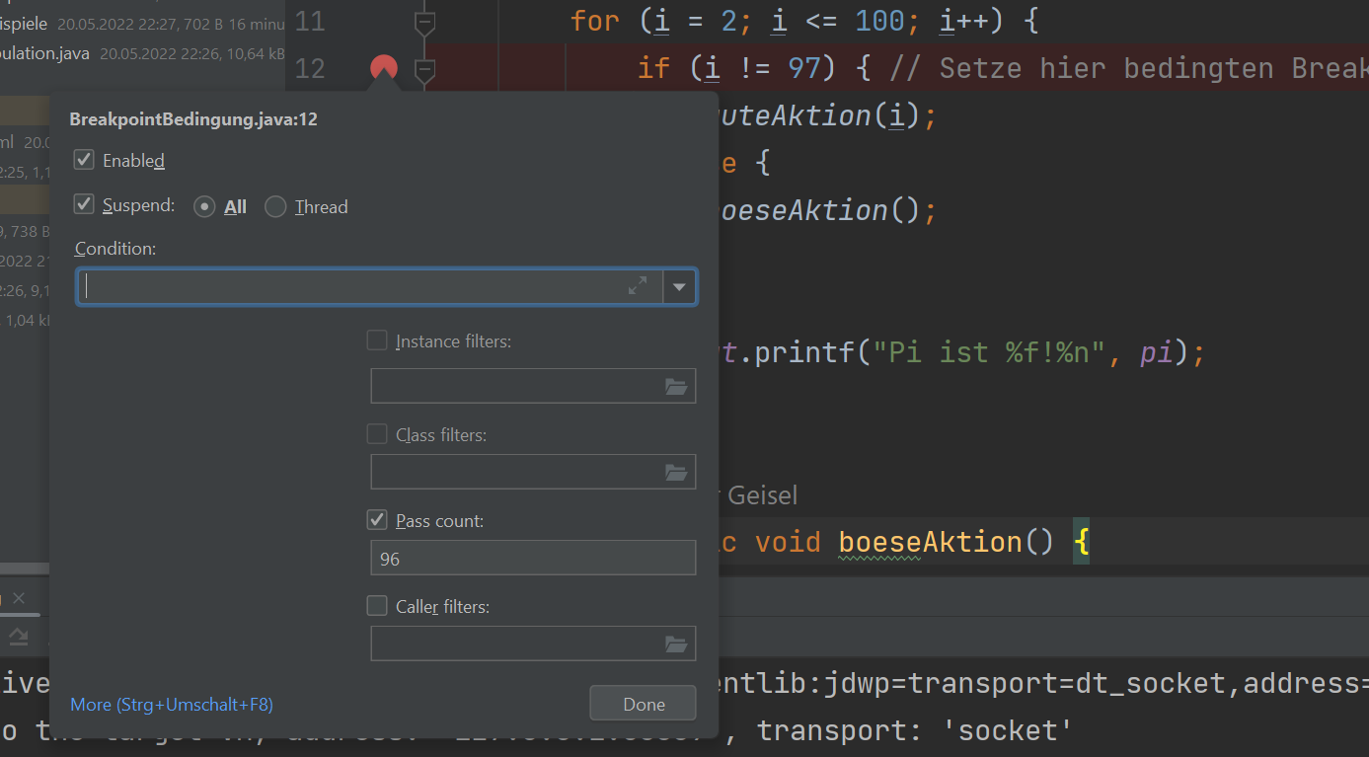
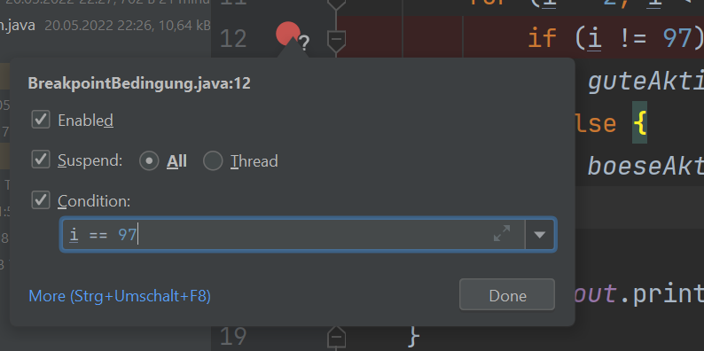
Bedingte Breakpoints
Breakpoints können auch halten wenn:
Eine Expression true ist
Eine Schleife n-Mal durchlaufen ist
Notes:
Beispiel:
Erst passcount gezeigt
Dann i == 96
Es gibt noch die Möglichkeit Breakpoints an Attributen zu setzen. Diese sind dann bedingt auf Zugriff (lesend oder schreiben). Gut wenn man überwachen will, wann plötzlich ein Wert falsch wird. → Benötigt etwas Geschick im Umgang mit Conditions

Slide 20
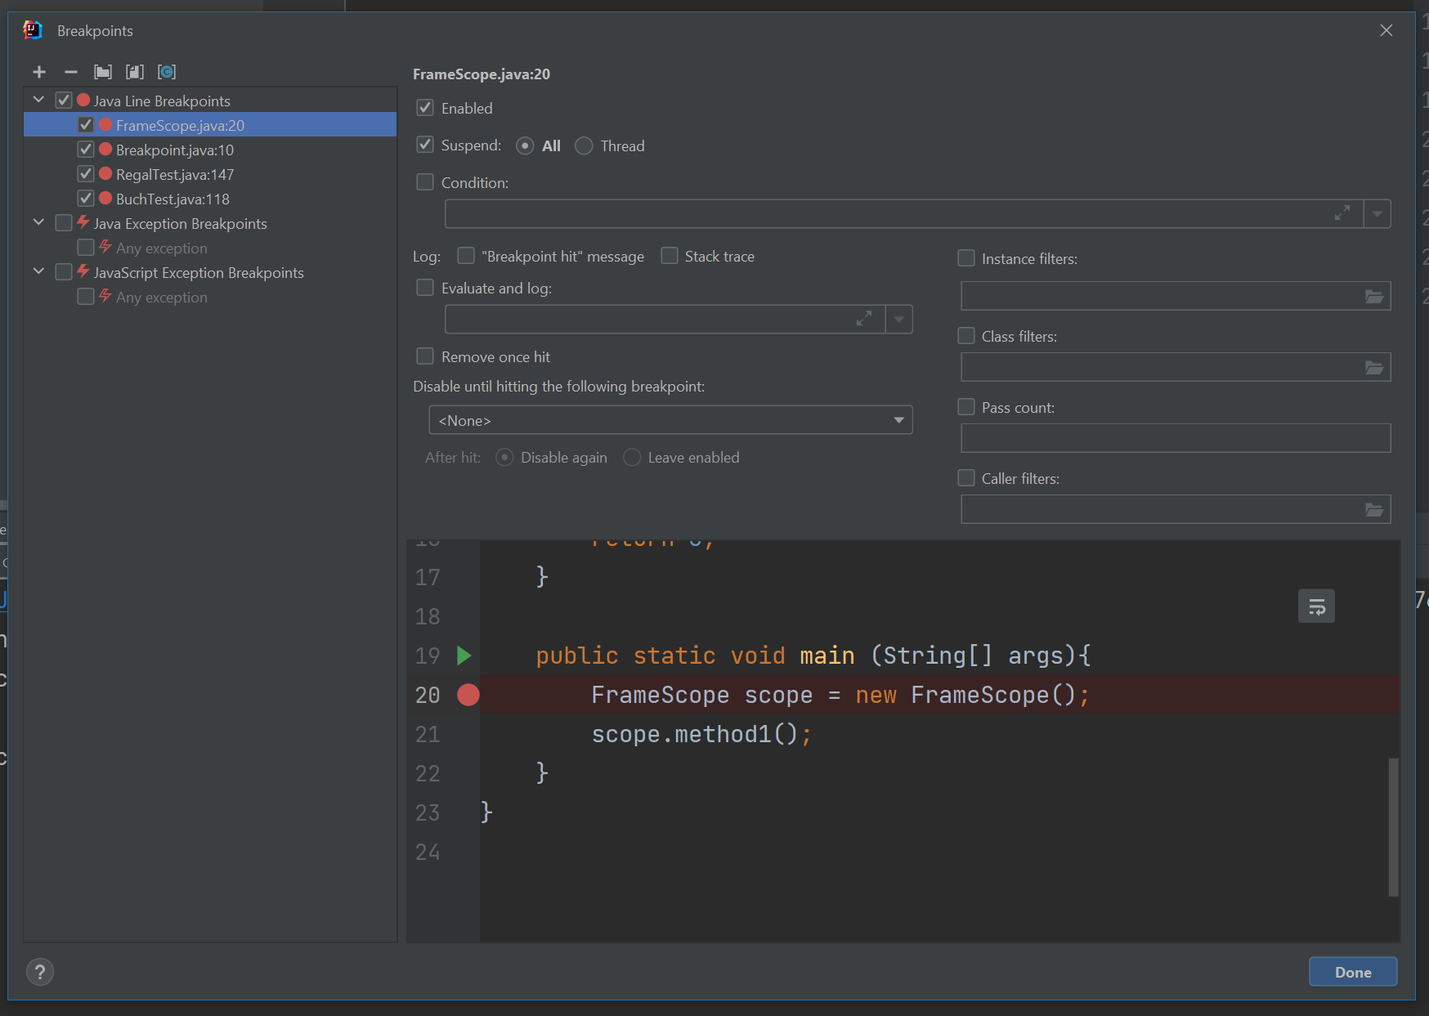
Breakpoint-Fenster
Zeigt alle gesetzten Breakpoints
Erlaubt diese zu aktivieren/ deaktivieren oder auch wieder zu entfernen
Je nach IDE können Bedingungen hinzugefügt werden
Logging ist möglich

Slide 21
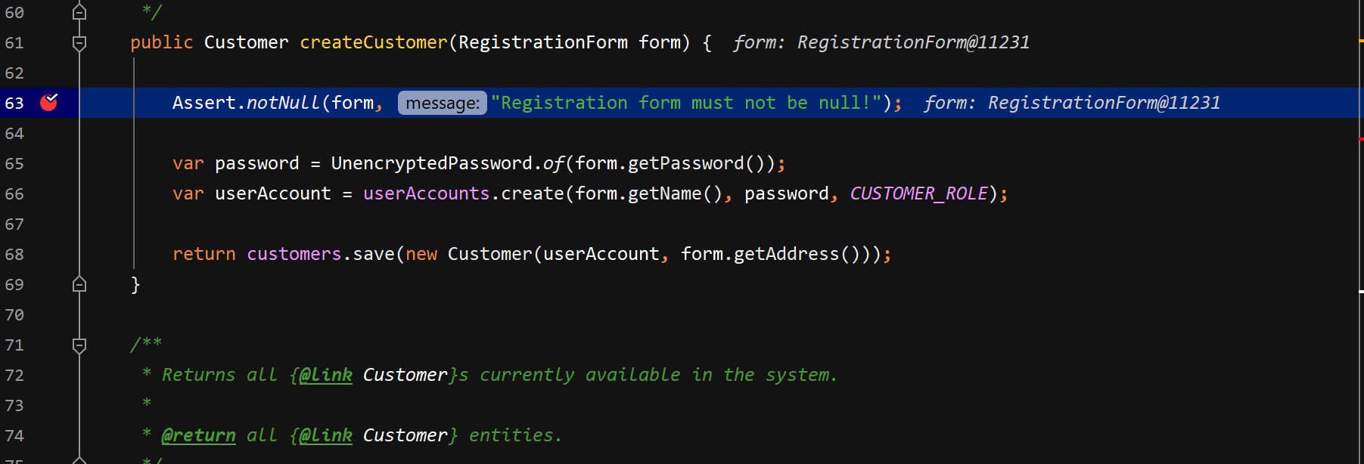
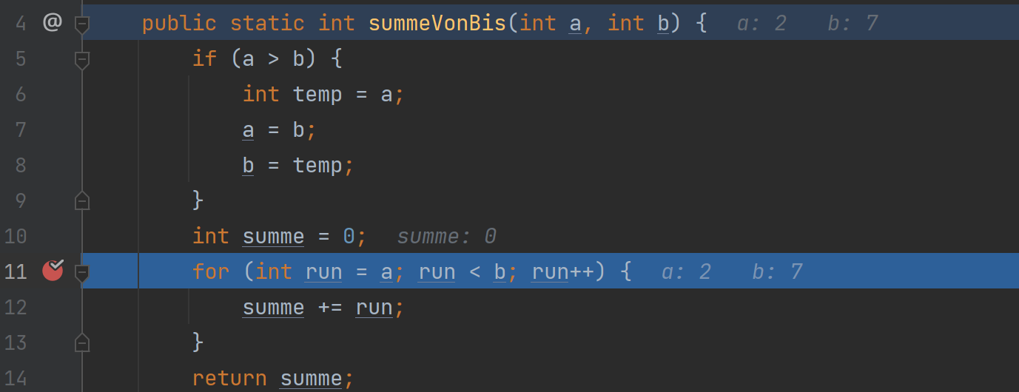

Das Programmfenster
Blaue Zeile markiert, wo das Programm aktuell ist
Zeile wurde noch nicht ausgeführt!
Breakpoint in Zeile 11
Extra Informationen zur Laufzeit
Springt zur aktuellen Zeile

Slide 22

Schritt für Schritt zum Fehler
Es gibt verschiedene Varianten, um das Programm weiter auszuführen
Step Over – führt nächsten Befehl aus, geht nicht in die Methode hinein
Step Into – geht in die nächste Methode hinein
Step Out – geht eine „Ebene“ höher
Resume – Programm läuft weiter
Bis zum nächsten Breakpoint
Bis zur Cursor-Position
Notes:
Mach ein Beispiel im Code summeVonBis

Slide 23
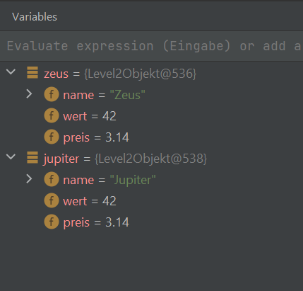
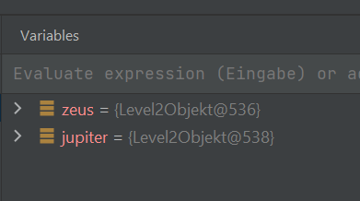
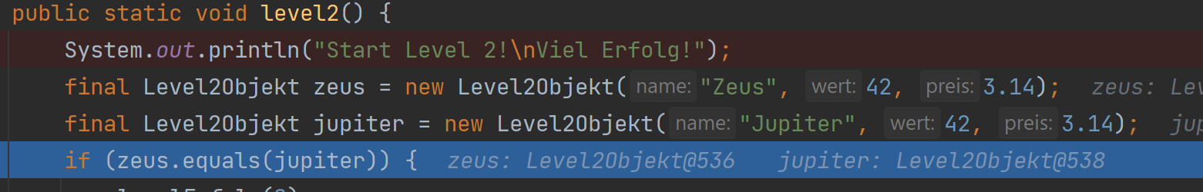
Variablen-Fenster
Enthält alle Variablen im aktuellem Frame
Man kann auch weitere Variablen überwachen; werden immer aufgelistet
Alle Variablen können angesehen und geändert werden
Manche Watches werden von der IDE hinzugefügt
Notes:
Watcher-Variablen sind Variablen, Felder oder Expressions die in einem Separaten Fenster immer aufgelistet werden → Gut um eine Variable oder Attribut währen der Laufzeit auf Änderungen zu Überwachen

Slide 24
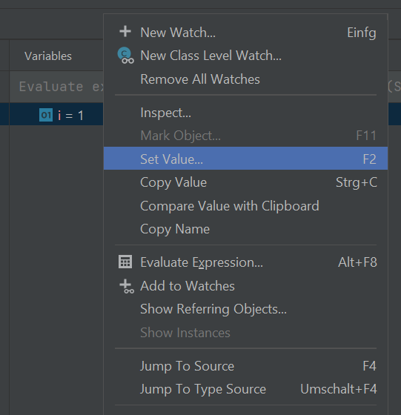
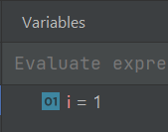
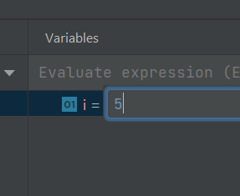
Variablen-Fenster – Verändern von Werten
Notes:
Zeige Level 1 und oder 2
Es ist manchmal sinvoll während des Debuggens Werte zu ändern, um zu „testen“, was bei anderen Werten passiert. (Funktioniert plötzlich oder stürzt deswegen ab)

Slide 25
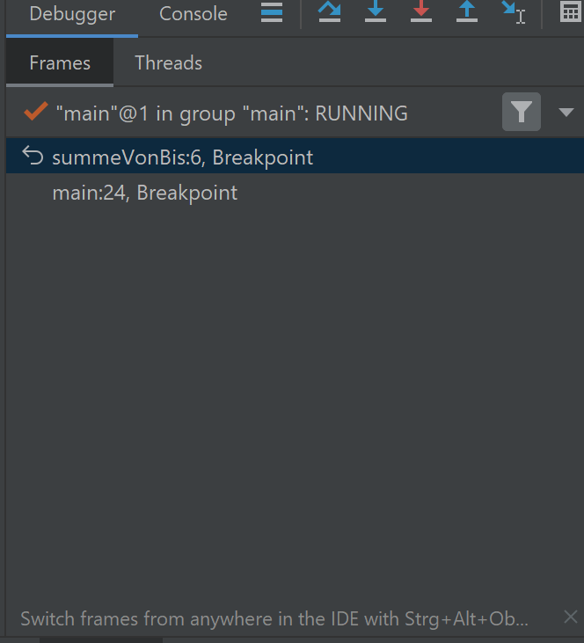
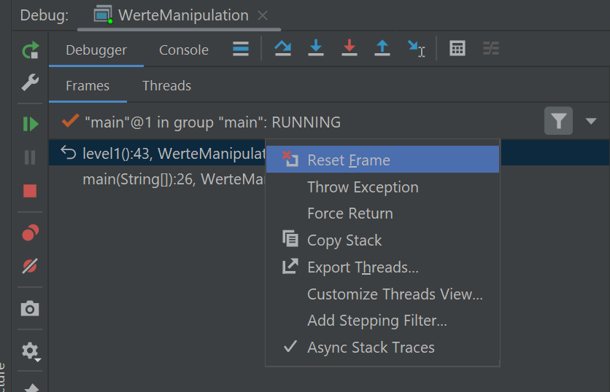
Frame Stack-Fenster
In Java-VM ist jede Methode in einem Frame – Siehe [3] 2.6
Dazu gehören die entsprechenden Variablen
Frames können durchsucht werden
Ein Frame kann auch verworfen werden
Notes:
Zeige Beispiel im Projekt
Dann erst klicken
Force Return (sofort Zurück mit Rückgabewert) → Im Extra-Material
Der call stack ist das gesamte Fenster („ganz unten“ steht die main-Methode)

Slide 26
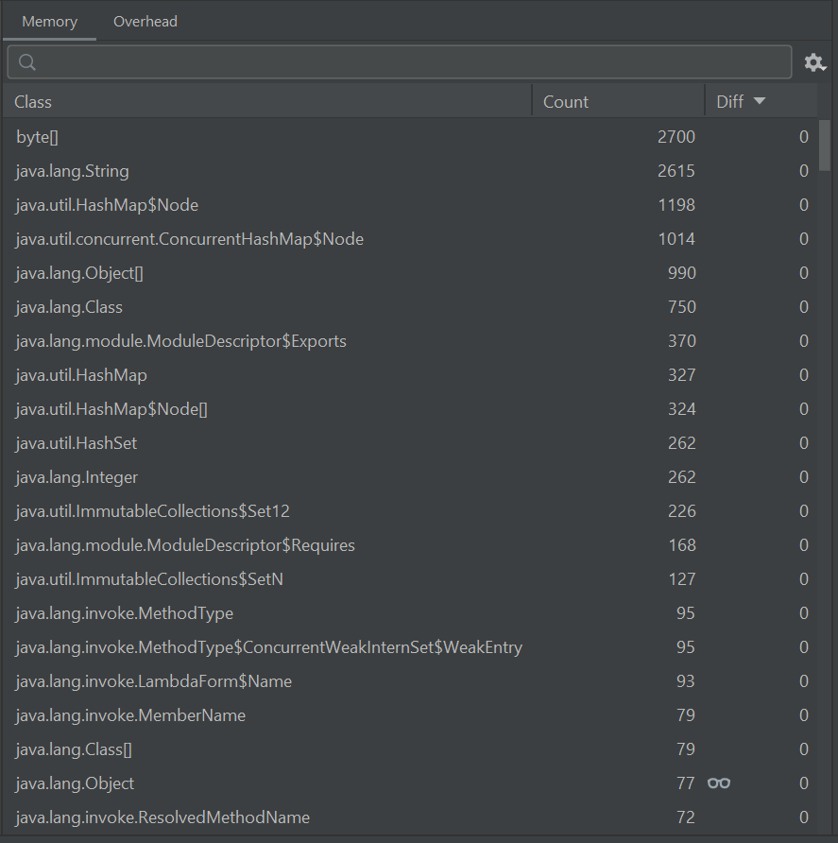
Extra Fenster - Memory
Zeigt alle Objekte im Speicher!
Sind nach Klasse sortiert.
Zeigt exakte Anzahl der Objekte
Diff = Änderung seit letztem Update
Notes:
Das Bild zeigt den Speicher zu Beginn des Programmes, also in der ersten Zeile der main-Methode
Eher sinvoll für Optimierungen bzw. Messungen → Speicherverbrauch, Wird ein Objekt erstellt, Ist es doppelt oder 3-fach vorhanden …

Slide 27


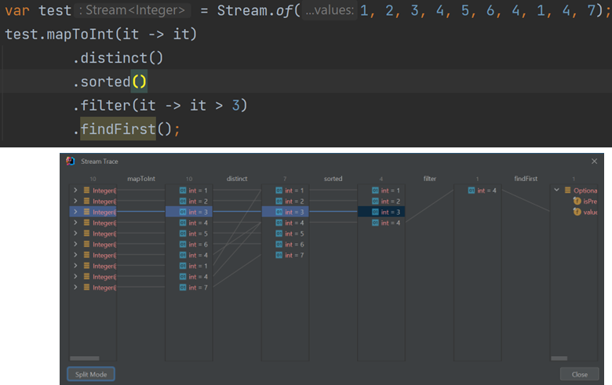
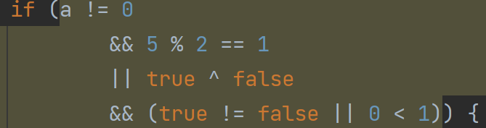
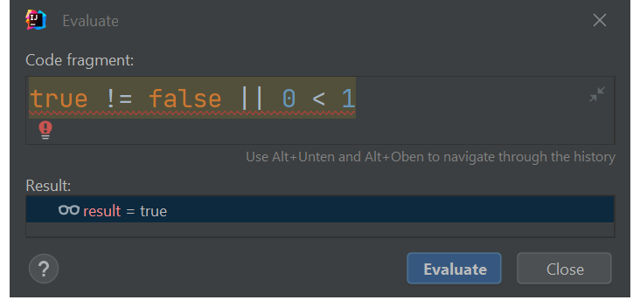
Weitere Hilfen
Expression Evaluator
(Alt + F8)
Kann jeden Ausdruck auswerten
Achtung kann Schaden anrichten!
Chain Stream
Benötigt ausführende Aktion
Nur in IntelliJ vorhanden
Notes:
Andere Bezeichnungen (Exp-Ev):
Debug Terminal
Watch-Fenster
WICHTIG! Es sind Befehle in der Laufzeitumgebung → Änderungen an Objekten bleiben bestehen und müssen händisch rückgängig gemacht werden
Chain Stream:
Übersicht der Stream-Auswertung. Zeigt Reihenfolge der Schritte. Andere Reihenfolge kann sinnvoll sein.
Kann fehlerhaft sein (Stand 2022: Siehe Bild Übergang sorted… wieso weniger Elemente beim sortieren plötzlich?)

Slide 28
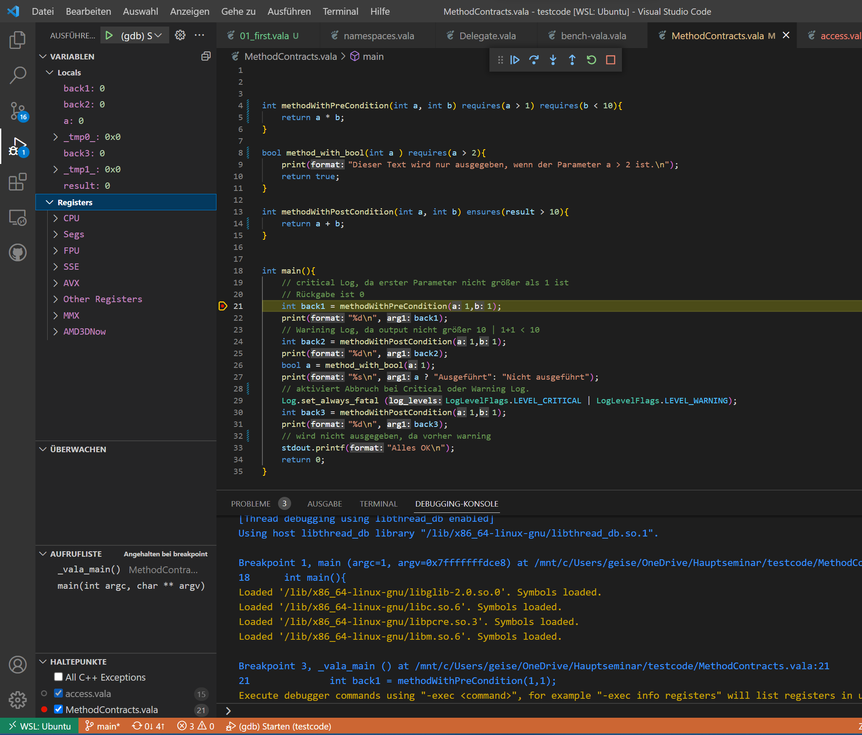
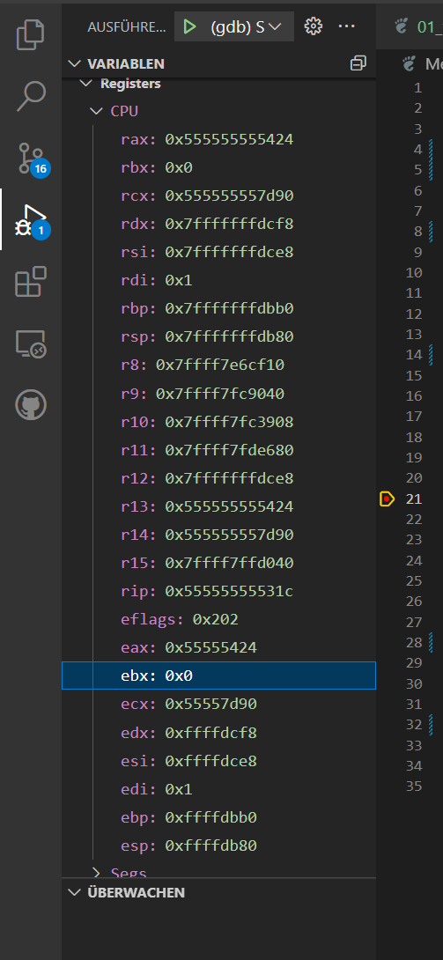
Andere Sprachen
Notes:
In C gibt es Zugriff auf die Register in der CPU
→ Auslesen und verändern sinvoll

Slide 29
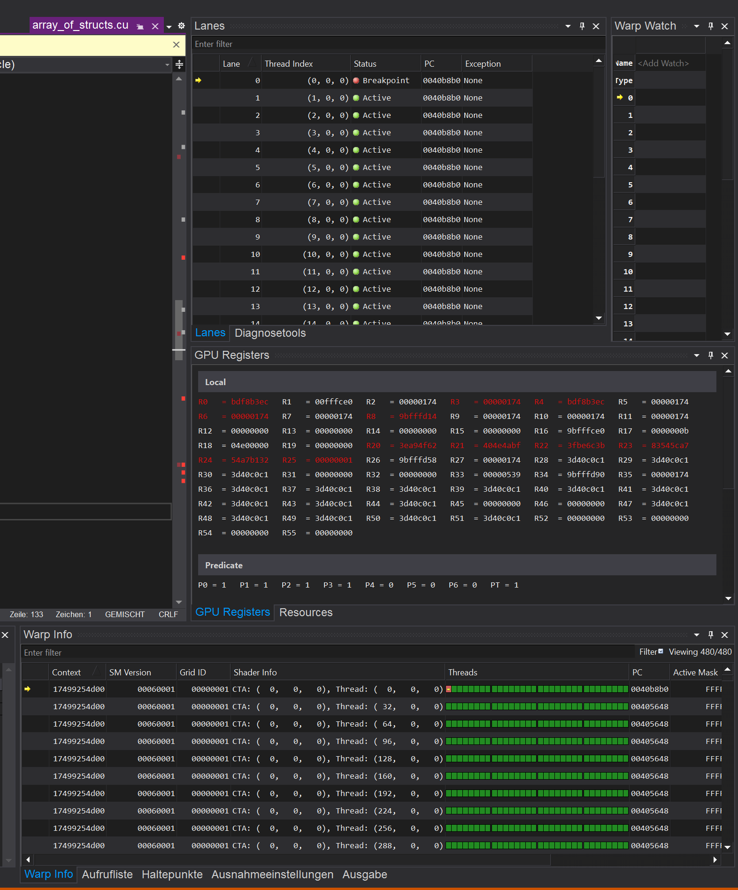
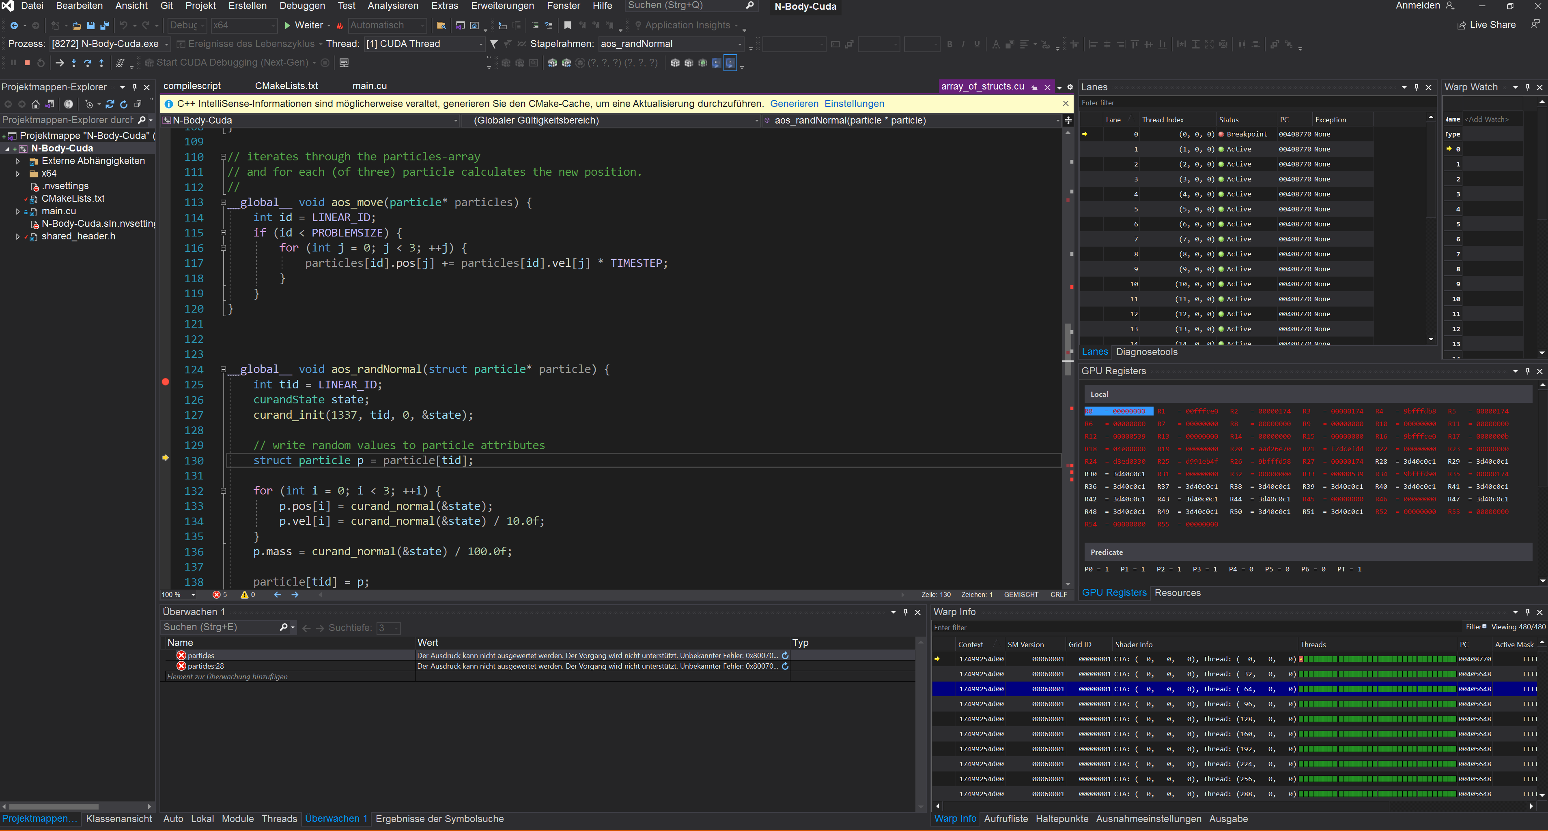
Andere Sprachen
Notes:
In GPUS (Nvidia CUDA) gibt es viele Konzepte, zum Beschreiben der Teile der Grafikkarte
Entsprechende Fenster für Analyse der Bereiche
Warp = 32 Thread/Cores die zusammenarbeiten
* Jeder Warp kann maximal 256 Register nutzen
SM (Streming Multiprocessor) = Gruppierung von einem Bereich von CUDA-Cores

Slide 30

Tests
Prüft zur Laufzeit, ob ein bestimmter Fehler auftrat
Geben die Abweichung vom Sollzustand an.
Geben nicht die Ursache an (Sie weißen drauf hin)
Jeder Test sollte eine Fehler-Message besitzen
Einordnung von Tests:
Nach „Stufen“
Unit-Test
Integration-Test
System-Test
Abnahme-Test
(Siehe V-Modell)
Nach „Akteur“
Manuel
Automatisch
Nach Art
Funktional
Nicht funktional
Änderungsbezogen
White-Box
(nach [5])
Nach „Wissen“
White-Box
Gray-Box
Black-Box
Notes:
Ebene = Stufe
Wissen = Methode/Verfahren
Übersicht der Tests. Definition und Kategorisierung

Slide 31
Tests können mehr als public testen
Gängige Praxis:
Klassen in: src.project.section.MeineKlasse.java
Tests in: test.project.section.MeineKlasseTest.java
Beide Klassen sind im package project.section
Dadurch hat MeineKlasseTest.java auf alle public, package und protected Methoden/Attribute Zugriff
package de.oliver.structure; … import static org.junit.jupiter.api.Assertions.*; class ArbeitsplatzTest {
@Test void isDreckigTrue(){ assertFalse(arbeitsplatz.isDreckig(),"Am Anfang darf es nicht dreckig sein"); var t =arbeitsplatz.verschmutzung; arbeitsplatz.verschmutzen();
package de.oliver.structure; ... public abstract class Arbeitsplatz<T extends Person> implements Verschmutzbar { protected T nutzer; protected double verschmutzung;
Notes:
Idee, Test von Source trennen, um das Produktiv System „klein“ zu halten. Durch gleiche Package Struktur aber für den Entwickler zusammen an einem Ort
Dank Maven wird das automatisch im Classpath gesetzt und im Export wird der Testordner ignoriert

Slide 32
Tests müssen nicht private testen
Private steuert das innere Verhalten des Objektes. Es ist für alle anderen unwichtig.
Private Methoden sollen helfen, das äußere Verhalten zu erreichen.
Private Methoden werden durch nicht private Methoden aufgerufen
Wenn private explizit getestet werden muss, dann ist es oft schlechtes Design!
Reflection erlaubt das Testen der privaten Methoden, aber es sollte sparsam eingesetzt werden.
Notes:
MERKE: Andere Objekte schicken Nachrichten an ein Objekt, dieses muss darauf reagieren. Wie man das löst, bleibt dem Objekt selbst überlassen.
Beispiel aus der Realität:
„Berechne mir die Wurzel aus 9!“
Student 1: „Weiß ich es ist 3“ (hat es hart in der Methode gecodet)
Student 2: „Moment ich muss das Heron-Verfahren anwenden“ (20 Sekunden später) „Es ist 3“
Beide Studenten lösen die Aufgabe nur hat der eine eben noch für sich eine private Methode (Heron-Verfahren) angewendet, um das Hauptziel zu erreichen. Der Aufgabensteller ist in beiden Fällen zufrieden und mehr hat ihn auch nicht interessiert.

Slide 33
JUNIT 5.11.0 [4] – Neue Features ab 5.0
assertX(Sollwert, Istwert, „Nachricht bei Fehler“)
assertAll – alle enthaltenen assertX werden ausgeführt und zusammen ausgegeben.
assertThrows – prüft ob eine Exception geworfen wird; Alternative zu Try-catch
assertTimeOut – Muss innerhalb einer Zeit ausgeführt sein
assertInstanceOf – Äquivalent zu instanceof - Keywod
Liste der Annotationen: https://junit.org/junit5/docs/current/user-guide/#writing-tests-annotations
@ParameterizedTest – „Template“ für viele Testfälle,
@DisplayName – Name im Testergebnis
@RepeatedTest – Wiederholt einen Test n-Mal
@Timeout – Ein Test schlägt nach einer bestimmten Zeit fehl
@Execution – Tests werden Parallel oder Sequenziell ausgeführt
Notes:
Inzwischen gibt es viele Assert-Methoden die sehr gut die beschreibende Aktivität enthalten. Auch andere Frameworks enthalten solche Methoden, die ihre Aktion über den Namen beschreiben und JUnit erweitern
Die Assume-Methoden sind ähnlich zu Assert. Aber wenn diese fehlschlagen wird der Test als „ignoriert“ markiert.

Slide 34
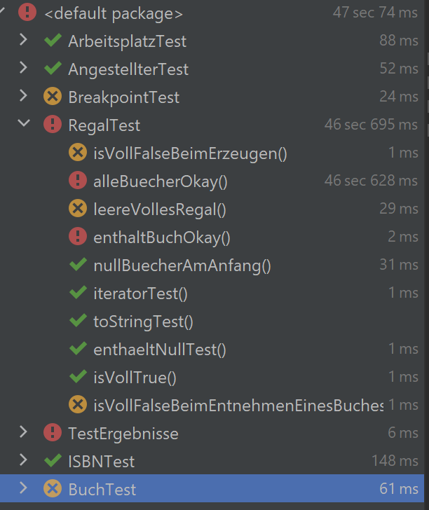
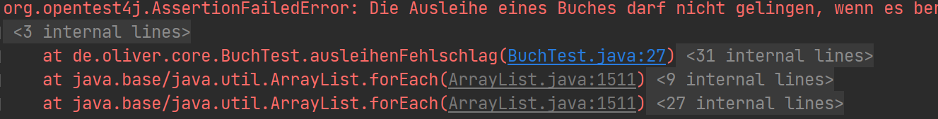
Tests in einer IDE
IDEs haben integrierte Test-Umgebungen
Liefern Übersicht der Ergebnisse
Können Tests automatisch starten

Slide 35
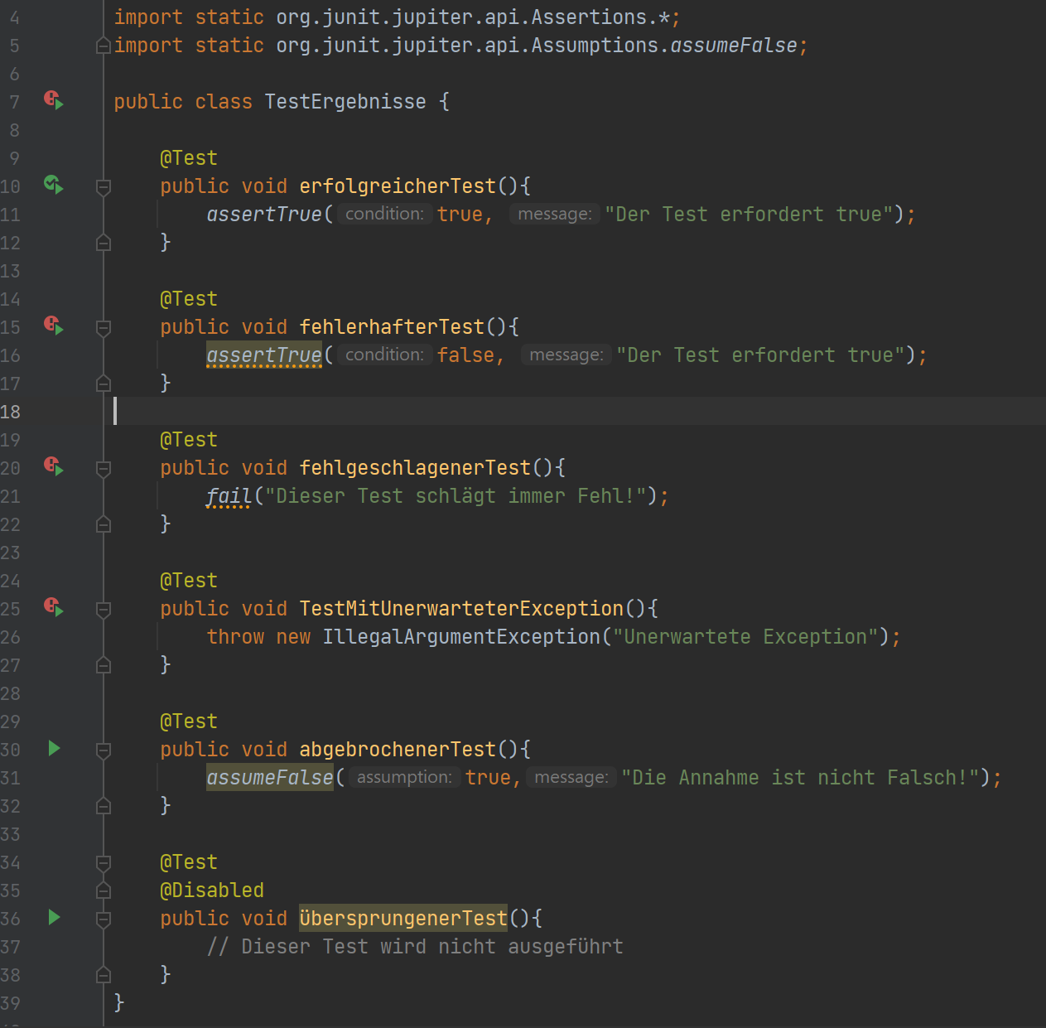
Arten von Testergebnissen
Test ist erfolgreich.
Keine Fehler.
Test ist fehlgeschlagen.
Ergebnis stimmt nicht.
Test ist fehlgeschlagen.
Explizit durch den Entwickler!
Der Test wurde unerwartet unterbrochen.
Eine Exception trat auf.
Test wird als abgebrochen markiert
Test wurde ignoriert.
Notes:
Success
Fail
Aborted = Error
Skippet
Vorsicht die IDEs zeigen nicht alle Ausgänge mit unterschiedlichen Symbolen

Slide 36
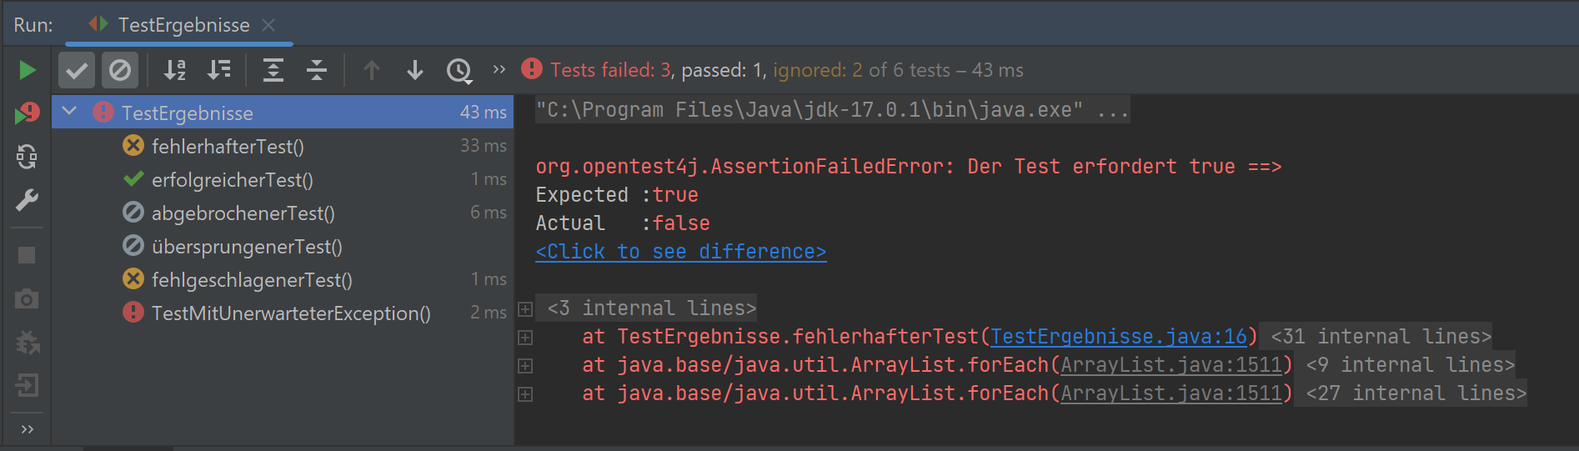
Arten von Testergebnissen
Notes:
Filterung ist möglich. Nur fehlgeschlagene bzw. nur Abgebrochene
Erfolgreiche Tests und Ignorierte werden nicht angezeigt

Slide 37
Die Bibliothek - Anforderungen
Maven
Java 21
Eine IDE wie Eclipse, IntelliJ, VS Code usw.
Download des Repos von GitHub
Entweder lokaler Import oder direkt vom Server in die IDE

Slide 38
Die Bibliothek - Situation
Aus den ersten Übungen ist die Bibliothek bereits bekannt.
Diese ist inzwischen zu einer großen Anwendung angewachsen.
Es gibt Personal- und Besucher-Verwaltung sowie Leseräume.
Zwei SHKs haben diese Anwendung gebaut.
Der eine hat die Tests, der andere den Quellcode geschrieben.
Leider sind im Quellcode Fehler. Dies wurde durch die Tests herausgefunden.

Slide 39
Die Bibliothek - Aufgabe
Finden der Bugs im Projekt anhand der Tests und durch anwenden von Debugging.
Hinweise:
Die Tests sind korrekt
Alle Stellen, die Features ab Java 8 haben, sind korrekt
Die neuen Features sollen Motivation sein, sich selbst mit neuen Features in Java zu beschäftigen
Weitere Information finden Sie im GitHub-Repository in der Datei readme.md
2 Phasen:
Mit Tests die Fehler eingrenzen
Durch Debugging die fehlerhaften Stellen suchen und beheben

Slide 40
Elemente, die in Java 8+ neu sind
Var (Type Inference) – 10
Optional – 8
Stream – 8
Lambda – 8
Records – 14/16
Pattern matching for switch – 17/20+
Pattern matching for instanceof – 14/16
Enhanced Switch – 12/14
Switch-Expression – 12/14
Textblocks – 13/15
Notes:
Feature – Java Version (Einführung-Preview/Vollständig )

Slide 41
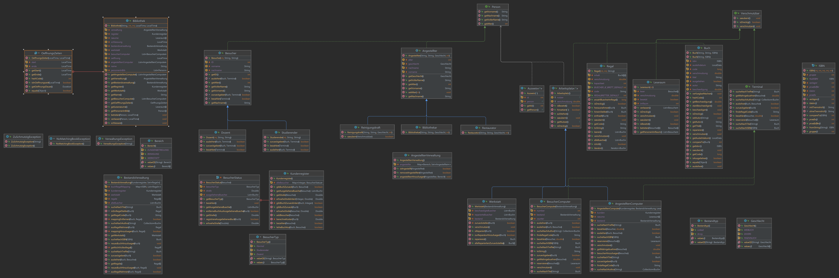
Die Bibliothek - Klassendiagramm

Slide 42
Die Bibliothek - Klassendiagramm

Slide 43
Die Bibliothek - Klassendiagramm

Slide 44
Die Bibliothek - Klassendiagramm

Slide 45
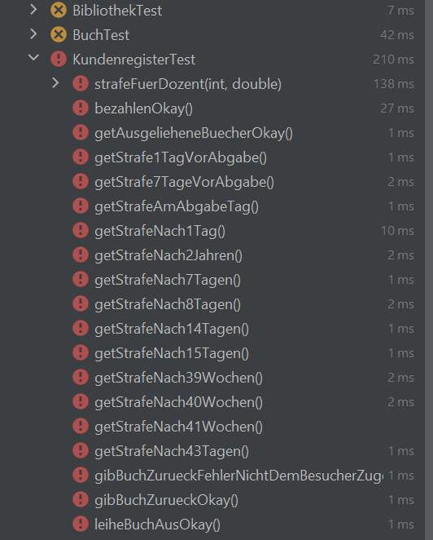
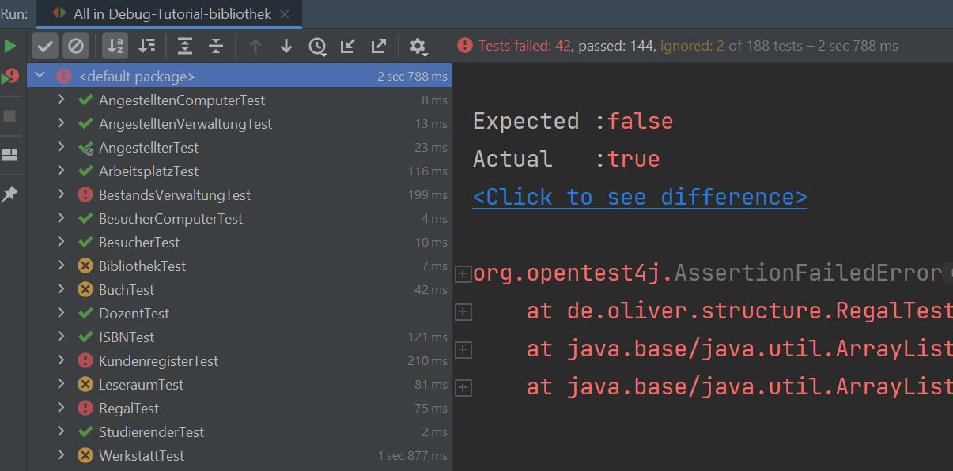
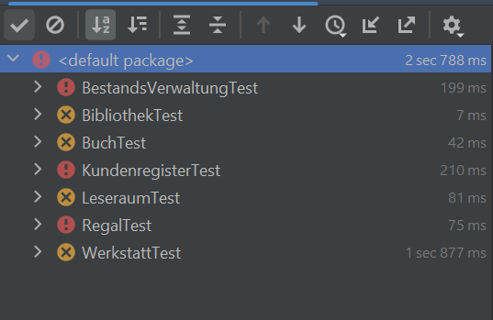
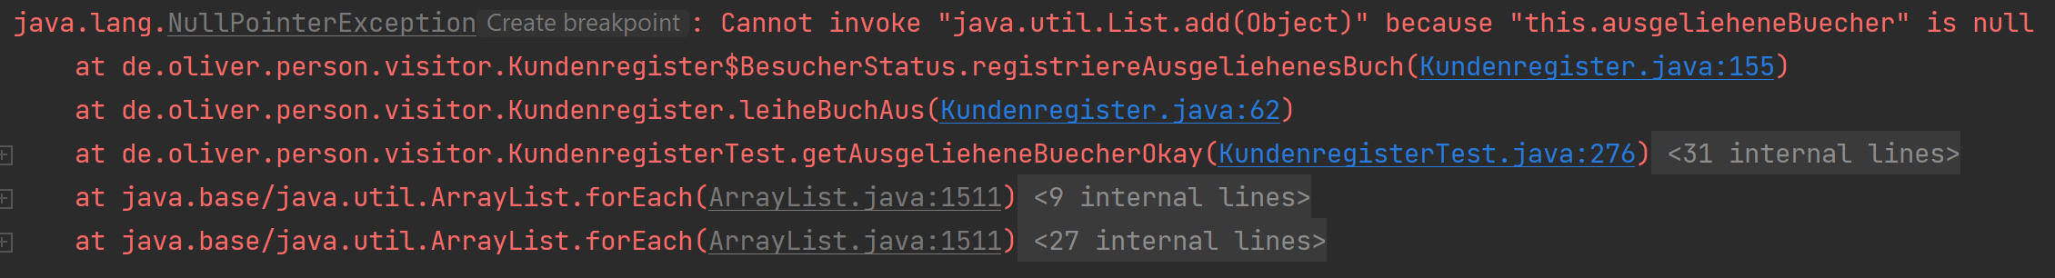
Die Bibliothek – Tests analysieren

Slide 46
Lösung
Im „Lösung“-Branch sind die Lösungen zu finden. Diese sind mit Todo´s markiert.
19 Bugs können gefunden werden
Mögliches Refactoring:
Singleton
Abstrakte Klassen einfügen
State-Pattern
Observer

Slide 47
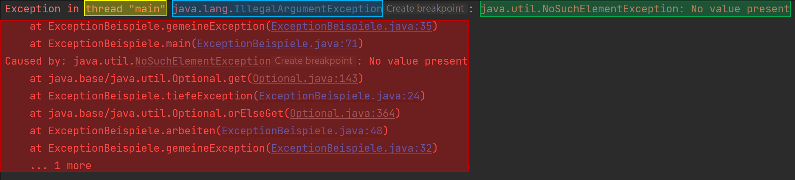
Zusammenfassung
Logging ist besser als printf
Stack-Trace ist ein Freund
Man kann Programme anhalten und untersuchen, Breakpoints und mehr
Test machen das Entwickeln leichter
Es gibt viele Tools zum Debuggen

Slide 48
Fürs Selbststudium
Findet schlechte Ideen und verbessert Sie
Nutzt SonarQube/SonarLint für Codequalität
Erweitert die Bibliothek
Nutzt TDD (Test-Driven-Development)
Baut für Bücher das Interface Zerstörbar
Baut bei ISBN die Prüfzifferkontrolle
Nutzt Logging
Baut Pattern ein
Multithreading von piNaehern()

Slide 49
Literatur
Java:
[1] https://docs.oracle.com/en/java/javase/18/docs/api/index.html - JavaDoc 18
[2] https://docs.oracle.com/javase/specs/jls/se18/jls18.pdf - Java Language Specfication
[3] https://docs.oracle.com/javase/specs/jvms/se18/jvms18.pdf - Java VM Specification
[4] https://junit.org/junit5/docs/current/user-guide/ - JUnit 5 User Guide
Testen:
[5] https://www.german-testing-board.info/lehrplaene/istqbr-certified-tester-schema/entwicklungstester/ - Lehrplan des ISTQB/GTB
[6] https://ieeexplore.ieee.org/document/5399061 - Klassifikation von Software Anomalien
Debugging:
[7] https://www.jetbrains.com/help/idea/debugging-code.html - IntelliJ Debugger
[8] https://www.eclipse.org/community/eclipse_newsletter/2017/june/article1.php - Eclipse Debugger Einführung
[9] https://help.eclipse.org/latest/nav/80 - Debugging in Eclipse

Slide 50
Weiteres Material

Slide 51
Bonus – TDD nutzen
Nach Robert C. Martin gibt es drei Regeln des TDD:
„You are not allowed to write any production code unless it make failing unittest pass.“
-> Du Brauchst einen fehlschlagenden Test um Code zu schreiben!
„You are not allowed to write any more of a unit test than is sufficient to fail; and compilation failures are failuers“
-> Du darfst nicht mehr als einen fehlschlagenden Test schreiben!
„You are not allowed to write any more production code than is sufficent to pass the one failing unit test.“
-> Schreib nur Code, der den einen Test erfüllt!
Siehe:
https://www.youtube.com/watch?v=qkblc5WRn-U
https://youtu.be/58jGpV2Cg50?t=1300

Slide 52
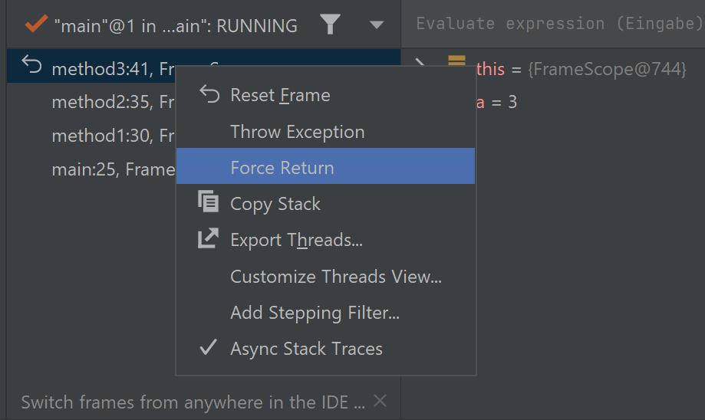
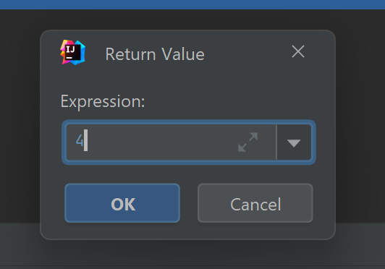
Force Return
Innerhalb einer Methode kann jederzeit abgebrochen werden
Angabe eines Rückgabewertes benötigt, wenn Rückgabetyp nicht void ist

Slide 53
Jump to line intelliJ
Ein Plugin in der IntelliJ IDE
Erlaub das Überspringen von Befehlen
Durch Wahl einer Zeile wird jeder Befehl von der aktuellen Zeile an bis zum Ziel übersprungen

Slide 54
jShell – Konsole zum schnellen testen
Neu seit Java 9
Erlaubt Entwicklung als laufender Anwendung
Klassen werden in der Kommandozeile definiert
Ähnlich wie Python (das Kommando)
Gut zum schnellen Testen

Slide 55
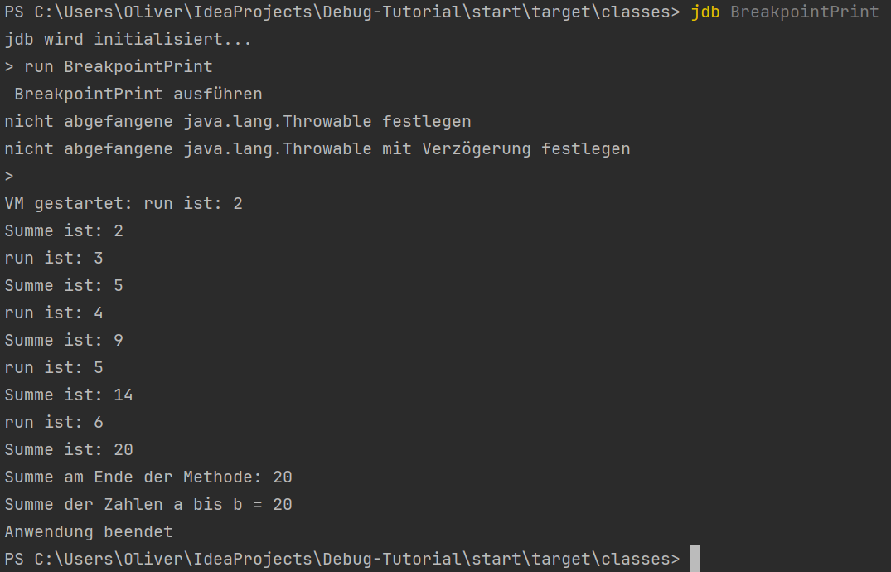
Debugging im Terminal Debugger JDB
Notes:
Dies ist der Debugger der eigentlich läuft.
Die IDEs stellen es nur schön dar bzw. rufen die Befehle im Hintergrund auf. (Wenn nicht selber direkt eigener Debugger der IDE da ist)

